Slide 1
Trading Bot
Von Alex Basalo

Slide 2
Grobe Systematik
Multi-Asset Trading Bot
Support/Resistance Strategie auf dem H1-Chart (1 Stunde)
Optuna (Framework) sucht Indikatoren-Kombination, die „profitabel“ ist
3-Kategorie-Aufbau
Fitting Function gilt es zu maximieren
Walk-Forward-Analyse (Train-, Validation, Test-Split)

Slide 3
3-Kategorie-Aufbau
Kategorie A: Identifikation einer Preiszone, die als Support/Resistance dient
Kategorie B: Bestätigung eines Abprallers
Kategorie C: Identifikation eines passenden Marktzustandes
Stop-Loss und Take Profit dynamisch
Optuna optimiert auf einer Periode jeweils einen Indikator jeder Kategorie sowie Stop Loss und Take Profit, sodass die Fitting Function maximiert wird
→ stabile Einstiegssignale durch 3 unkorrelierte Indikatoren

Slide 4
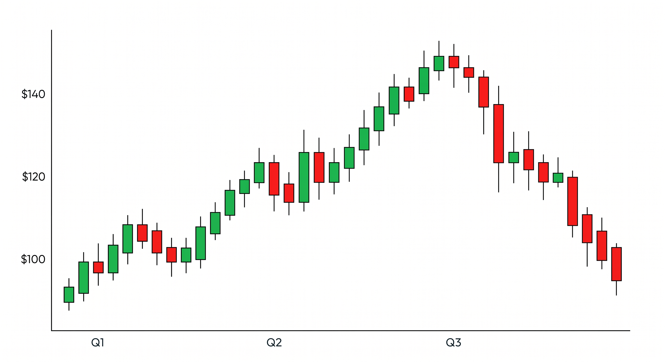
Visualisierung der Kategorien
Kategorie A
Preiszone identifizieren
Kategorie A
Abpraller bestätigen
Kategorie B
Kategorie C
passenden Marktzustand bestätigen

Slide 5
Visualisierung des Trades
Trade-Entry am Beispiel eines Short-Trades
Von Optuna gefundende Indikatoren-Kombination dient als Signal
Optuna bestimmt auch die Längen von Stop-Loss und Take-Profit
Stop-Loss
Einstiegspreis
Take-Profit

Slide 6
Walk-Forward-Analyse
Ausgangszustand: 6 Jahre Daten des H1-Charts für jedes Asset
Aufteilung der 6 Jahre in Perioden
Aufteilung der Perioden in Trainings-, Validations- und Testzeit
Vorgehensweise:
1. Optuna optimiert auf dem Train-Split der ersten Periode
2. Ergebnis wird auf unbekanntem Validation-Split geprüft
3a. Schlechtes Ergebnis = Rückschritt zu Punkt 1.
3b. Gutes Ergebnis = Ergebnis wird auf neuem unbekannten Test-Split geprüft
4. Profit des Test-Splits wird geloggt
5. Wiederholung dieser Vorgehensweise bei der nächsten Periode

